Slide 1


Slide 2


Slide 3
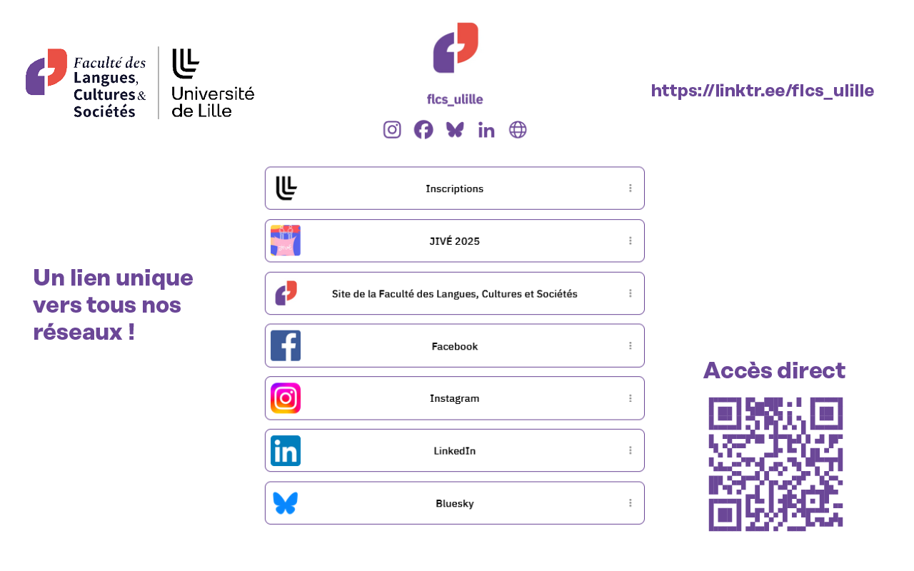

Slide 4
PRÉSENTATION
DE L’UNIVERSITÉ DE LILLE

Slide 5


Slide 6




L’UNIVERSITÉ DE LILLE, UNE GRANDE UNIVERSITÉ DE RECHERCHE, PLURIDISCIPLINAIRE ET RECONNUE À L’INTERNATIONAL
80 000 Etudiant.e.s
10 200 étudiant.es internationaux
8 000 Personnels (enseignant.es, enseignant.es-chercheur.ses, administratif.ves)
6 campus regroupant :
7 facultés ou unités de formation et de recherche (UFR)
4 établissements composantes (ENSAIT, ENSAPL, ESJ Lille, Sciences Po Lille)
1 institut universitaire de technologie
1 institut national supérieur du professorat et de l’éducation (INSPÉ)
1 école d’ingénieurs (Polytech Lille)
1 école universitaire (IAE Lille University School of Management)
1 Institut de formation de musiciens intervenant en milieu scolaire (CFMI)
1 institut de l’information, de la communication et de la documentation

Slide 7
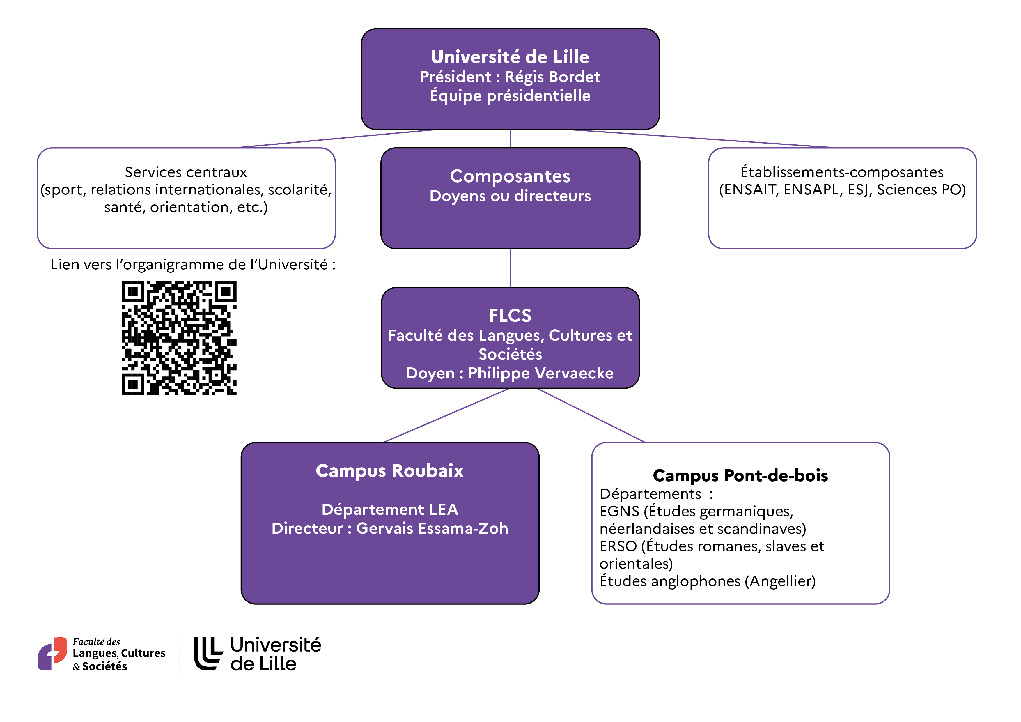

Slide 8
L’OFFRE
DE FORMATION

Slide 9
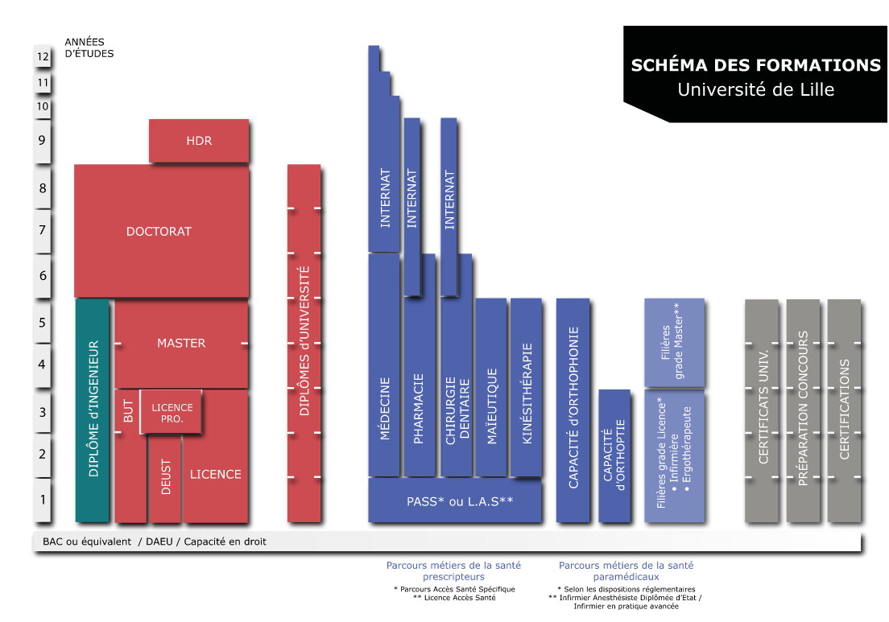
UNE OFFRE DE FORMATION DIVERSIFIÉE ET ATTRACTIVE
4 grands domaines de formation
Arts, lettres, langues,
Sciences humaines et sociales | Droit, économie, gestion | Santé - Sciences et techniques des activités sportives | Sciences et technologies
➔ Un taux d'insertion professionnelle parmi les meilleurs en France

Slide 10
LES INCONTOURNABLES POUR RÉUSSIR VOTRE RENTRÉE ET VOTRE ANNÉE
Ulille Talk Spécial Rentrée (chaîne Twitch de l’université)
Le 9 septembre 2025 à 11h30

Slide 11
SE REPÉRER
Repérez-vous dès la rentrée grâce aux JIVE et à l’application LILU, disponible sur le web...
Consultez régulièrement votre boîte mail et votre ENT, sans oublier le site de l’université
Consultez régulièrement les panneaux d’affichage de votre secrétariat pédagogique.
ADOPTEZ LES BONNES MÉTHODES
Procurez-vous le bullet journal 2025 qui vous incitera à mieux vous organiser et à mieux gérer vos temps d’études et personnel
Soyez assidu-e aux cours.
Consultez votre ENT et les nombreuses applications qui vous sont proposées (moodle...)
Rejoignez la communauté des premières années « Unis vers L1 » sur LILAGORA pour échanger et être accompagné.e
Adoptez une méthodologie de travail adapté à l’université en vous appuyant sur les ressources de la plateforme PACTES accessible dans votre ENT
Apprenez à travailler en autonomie en dehors des cours (lisez les textes et ouvrages conseillés, fréquentez les BU, les centres de ressources en langues, utilisez l’outil anti-plagiat, etc.).
Sollicitez vos enseignants
Respectez les dates d’inscription administrative / pédagogique / aux examens.
Notes:
La box Ulille existe-t-elle toujours?
Retirer la ligne sur les consignes sanitaires ?

Slide 12
CONSTRUISEZ VOTRE PROJET D’ÉTUDES ET PROFESSIONNEL
Construisez votre projet d'études et/ou professionnel avec les relais de la Direction de l’Orientation et de la Direction Stages et Emploi
Vous avez l'âme d'un entrepreneur, faites-vous accompagner par Pépite Lille Hauts-de-France
Consultez régulièrement LILAGORA, le réseau professionnel de l’université : actu, offres de stage, d’emploi, d’alternance…
Construisez votre projet de mobilité internationale avec le service des Relations Internationales

Slide 13
BÉNÉFICIEZ D'UN ACCOMPAGNEMENT
Dispositifs d'aménagement des études selon votre situation
➔ aménagements pédagogiques en licence, handicap, Service civique, engagement citoyen et associatif, sportif de haut niveau, artiste de haut niveau, étudiants réfugiés ou demandeurs d'asile, parents, salariés….
L'Université de Lille vous accompagne, quel que soit votre besoin
tutorat, conseils en orientation, aides sociales, santé,...
Coup de Pouce Rentrée ! l’Université de Lille propose à 2000 étudiants inscrits pour la première fois en première année, sous conditions de ressources, un « coup de pouce de rentrée » d’une valeur de 200€. Consultez votre boîte mail.
Notes:
Ajouter info sur Compere

Slide 14
Contrat Pédagogique de Réussite - ConPeRe
Dans le cadre de la loi Orientation et Réussite des étudiants (ORE), l’Université de Lille vous propose des mesures d’accompagnement destinées à favoriser votre réussite
Vous devez compléter dès à présent votre contrat pédagogique de réussite via l’application ConPeRe qui se trouve sur votre Environnement Numérique de Travail (ENT)
Retrouvez les ressources et l’accompagnement en ligne sur la boite à outils scolarité : https://www.univ-lille.fr/formation/boite-a-outils-rentree
Infos ConPeRe en bas de page

Slide 15
PARTICIPEZ À LA VIE DU CAMPUS
Avec une association étudiante (rapprochez-vous du BVE&H)
Pratiquez un sport ou profitez des multiples activités culturelles proposées sur les campus
Consultez les réseaux sociaux de l’université pour repérer tous les événements ou les opportunités qu’elle vous propose !

Slide 16
LA LICENCE 1
MENTION LANGUES ÉTRANGÈRES APPLIQUÉES

Slide 17
1 LICENCE = 3 ANS = 6 SEMESTRES = 180 CRÉDITS
1 SEMESTRE = PLUSIEURS BCC – BLOCS DE CONNAISSANCES ET DE COMPÉTENCES
1BCC = 1 OU PLUSIEURS UE – UNITÉ D’ENSEIGNEMENT
1 UE = 1 MATIÈRE (LISTE UNIQUE OU LISTE À CHOIX)
Les BCC liées à un champ disciplinaire
CC fondamentales de la discipline
Formation à et par la recherche dans le domaine
Les BCC génériques
Formation à l’analyse et à la synthèse
Formation à la communication écrite et orale en français et en langue étrangère
Formation aux outils et aux usages numériques
Formation à la méthodologie documentaire
Les BCC (pré)professionnels
Préparation du projet professionnel de l’étudiant
Formation au travail individuel et collectif et à la conduite de projet, l’entrepreneuriat étudiant, l’expérience professionnelle
Compétences liées à des activités spécifiques (gestes professionnels, y compris dans le domaine de la recherche)

Slide 18
LES DATES IMPORTANTES AU SEMESTRE 1

Slide 19
Reprise des cours
Semaine du 15 septembre 2025
12 semaines de cours
Du 15 au 20 décembre (semaine 13) : rattrapage des cours
Du 5 au 10 janvier : examens terminaux
Vacances
Du 27 octobre au 2 novembre 2025 : Toussaint
Du 22 décembre 2025 au 4 janvier 2026 : Noël

Slide 20
LES DATES IMPORTANTES AU SEMESTRE 2

Slide 21
Reprise des cours
Semaine du 12 janvier 2026
12 semaines de cours
Du 27 Avril au 2 mai
(semaine 13) : rattrapage des cours
Du 23 février au 1er mars 2026 : Hiver
Du 13 avril au 26 avril 2026 : Printemps
Examens
4-7 mai puis 11-13 mai 2026 : examens terminaux
2-17 juin 2026 (semestre 1) et du 11 au 25 juin 2026 (semestre 2) : examens de session 2 (rattrapages)

Slide 22
BLOCS DE CONNAISSANCES ET DE COMPÉTENCES
Chacun des semestres de votre formation est organisé en blocs de connaissances et de compétences (BCC). C’est un ensemble homogène d’enseignements et d’activités. Les BCC facilitent les passerelles entre les diplômes, et permettent d’ouvrir la formation universitaire à tous, tout au long de la vie.
Ex : BCC 1 : Analyser l’environnement national et international
UE 1 : Analyse socio-culturelle | UE 2 : Analyse économique, juridique, politique et managériale
Anglais : Cultures et sociétés LV2: Cultures et sociétés | Introduction à l’économie générale Introduction au droit Outils mathématiques pour l'économie

Slide 23
La licence LEA vise à acquérir les compétences suivantes :
Compétence 1 (C1) : Analyser l’environnement national et international d’une organisation
Compétence 2 (C2) : Communiquer en français et en langues étrangères
Compétence 3 (C3) : Mettre en oeuvre un projet d’équipe à dimension internationale
Compétence 4 (C4) : Développer un projet personnel et professionnel

Slide 24
Blocs de connaissances et de compétences | Unités d’enseignement (UE) comprises dans chaque bloc | Enseignements
BCC 1 : Analyser l’environnement national et international | UE 1 : Analyse socio-culturelle | Anglais : Cultures et sociétés
 |  | LV2: Cultures et sociétés
 | UE 2 : Analyse économique, juridique, politique et managériale | Introduction à l’économie générale
 |  | Introduction au droit
 |  | Outils mathématiques pour l'économie
BCC 2 : Communiquer en français et en anglais | UE 3 : Techniques et outils de la communication | Stratégies d’écriture
 | UE 4 : Communication en anglais | Communication orale et écrite
 |  | Pratique de la grammaire
BCC 3 : Communiquer en LV2-LV3 | UE 5 : Communication en LV2 | Communication orale et écrite
 |  | Pratique de la grammaire
 | UE 6 : LV3 ou renforcement LV2
BCC 4 : Développer un projet personnel et professionnel | UE 7 Projet de l’étudiant | Intégration

Slide 25
BCC S2 | Unités d’enseignement (UE) comprises dans chaque bloc | Enseignements
BCC 1 : Analyser l’environnement national et international | UE 1 : Analyse socio-culturelle | Anglais : Cultures et sociétés
 |  | LV2: Cultures et sociétés
 | UE 2 : Analyse économique, juridique, politique et managériale | Introduction à l’économie générale
 |  | Introduction au droit
 |  | Outils mathématiques pour l'économie
BCC 2 : Communiquer en français et en anglais | UE 3 : Techniques et outils de la communication | Stratégies d’écriture
 | UE 4 : Communication en anglais | Communication orale et écrite
 |  | Pratique de la grammaire
 |  | Traduction français - anglais
 |  | Traduction anglais - français
BCC 3 : Communiquer en LV2-LV3 | UE 5 : Communication en LV2 | Communication orale et écrite
 |  | Pratique de la grammaire
 |  | Traduction LV2 - français
 |  | Traduction français – LV2
 | UE 6 : LV3 ou renforcement LV2
BCC 4 : Développer un projet personnel et professionnel | UE 7 Projet de l’étudiant | Intégration

Slide 26
LV3 OU
RENFORCEMENT LV2 ?

Slide 27
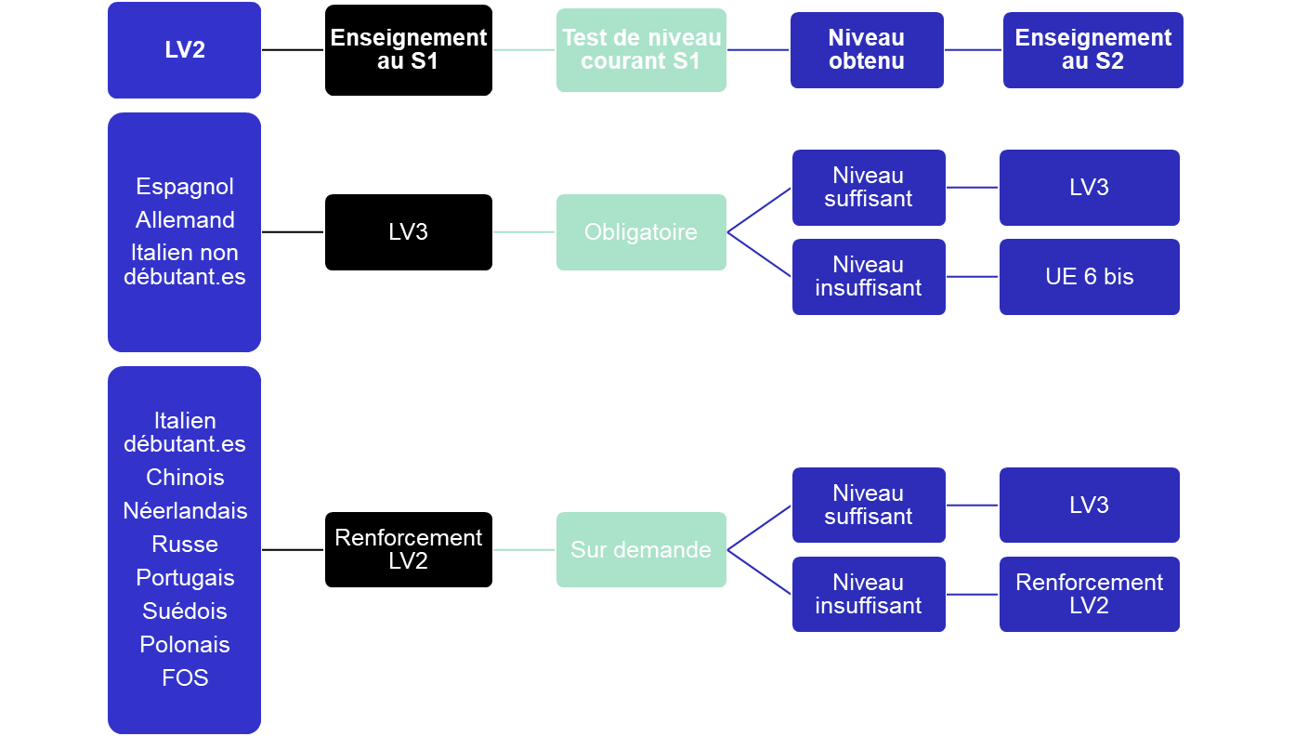

Slide 28
LV3 OU RENFORCEMENT LV2 ?
Parcours italien non-débutant, espagnol et allemand : LV3
-> Test de positionnement pendant le S1 pour déterminer si le niveau est suffisant pour continuer la LV3 au S2. Sinon, renforcement LV2 au S2.
Tous les autres parcours: renforcement LV2. Si renforcement LV2: pas de LV3

Slide 29
UE 6 LV3
Uniquement parcours italien non-débutant, espagnol et allemand
Vous choisissez une langue en L1 que vous gardez jusqu’à la L3.
➔ Niveau débutant : allemand, arabe, catalan, chinois, danois, espagnol, grec moderne, hébreu, hongrois, italien, japonais, langue des signes française, néerlandais, norvégien, persan, polonais, portugais, russe, suédois, tchèque
➔ Niveau non débutant : allemand, espagnol, italien, portugais.
Début des cours la semaine du 15 septembre 2025.

Slide 30
UE 6 LV3 : Parcours italien non-débutant, espagnol et allemand
INSCRIPTION lors de la demi-journée de pré-rentrée
Dates d’inscription : du 8 au 15 septembre 2025
La langue que je choisis m’engage jusqu’au bout de la Licence ! Je ne peux pas changer chaque année.
Les places sont limitées.
Contact : delang.pdb@univ-lille.fr

Slide 31
UE 6 LV3 FRANÇAIS AVEC LE DEFI
Si vous êtes étudiant.e international (non inscrit dans le parcours Français sur Objectif Spécifique), vous pouvez choisir de suivre le français LV3 avec le DEFI (FLE, Français Langue Étrangère). Attention: test obligatoire!
1) Inscription au test lors de la demi-journée de découverte.
2) Test et dates : contacter defi@univ-lille.fr géré par le CLIL
(Centre de Langues de l’Université de Lille)

Slide 32
RENFORCEMENT/SOUTIEN

Slide 33
LES UE BIS AU SEMESTRE 1
En L1, plusieurs UE bis sont proposées pour vous aider à vous remettre à niveau dans plusieurs disciplines :
    UE 2 bis : mathématiques
    UE 3 bis : français
    UE 4 bis : anglais
L’accès aux UE bis sera déterminé par des tests de positionnement que vous passerez lors de la demi-journée de pré-rentrée (français et maths) et des premières semaines de cours (anglais).
La présence est obligatoire.

Slide 34
LES UE BIS AU SEMESTRE 2
UE 2 bis : mathématiques
UE 3 bis : français
UE 4 bis : anglais
UE 6 bis : allemand/espagnol
L’accès aux UE bis sera déterminé grâce aux résultats du premier semestre.
La présence est obligatoire.

Slide 35
UE PROJET DE L’ÉTUDIANT
En licence et master, une unité d'enseignement est dédiée à la construction de votre projet personnel et professionnel
AU SEMESTRE 1 : UE Projet de l’étudiant « INTÉGRATION »
À partir du 15 septembre
Objectif : mieux vous repérer dans l’environnement universitaire
Obligatoire pour les étudiants de licence 1
Entièrement à distance, en autoformation, tutorée sur la plateforme pédagogique MOODLE (accessible via votre ENT)
À PARTIR DU SEMESTRE 2 JUSQU’AU SEMESTRE 6
une UE Projet de l’étudiant au choix : en présentiel, inscription obligatoire via l’application « ChoisisTonCours ». Retrouvez toute la liste des UE PE proposées par votre formation dans l’application « ChoisisTonCours »

Slide 36
L’ÉVALUATION

Slide 37
L’ANNÉE DE L1 : LES EXAMENS
Selon les UE, modalités différentes et complémentaires:
    Contrôle continu : plusieurs notes réparties dans le semestre.
    Contrôle terminal : 1 seul examen à la fin du semestre.
Par exemple, pour le semestre 1 :
    UE en Contrôle continu : communication orale en anglais…
    UE en Contrôle terminal : le droit, les mathématiques, l’économie, la grammaire espagnole…
Prendre connaissance des modalités de contrôle pour chaque UE sur la page Moodle du cours

Slide 38
VALIDER SON SEMESTRE
Il faut avoir 10/20 de moyenne dans chaque BCC.
Dans les BCC, les notes des UE se compensent entre elles.
Exemple : Vous pouvez avoir 12/20 dans une UE et 08/20 dans une autre UE d’un même BCC -> les UE se compensent, vous validez le BCC.

Slide 39
VALIDER LA L1
L’année de L1 est validée si tous les BCC sont validés.
Un BCC est validé si:
    Si ≥ 10, semestre validé (avec 30 ECTS).
    Si la moyenne de chaque BCC du S1+S2 ≥ 10/20
Exemple : vous validez tous vos BBC, sauf le BBC2 (9/20) -> votre semestre n’est pas validé. MAIS au S2, vous obtenez 13/20 au BCC2 -> vous validez le BBC2 et vous obtenez votre année. Pas besoin d’aller en session 2 ! -> COMPENSATION

Slide 40
POUR LES ÉTUDIANT-ES AJAC (CHEVAUCHEMENT)
Une réunion d’information sera programmée prochainement.
Pour tout éclaircissement, passez au secrétariat.

Slide 41
POUR LES ÉTUDIANT.E.S EN REDOUBLEMENT
Vous gardez le bénéfice des UE validées l’année dernière.
Tous les enseignements apparaissent sur votre emploi du temps, même s’ils ont été validés. A vous de savoir quel(s) enseignement(s) suivre et quel(s) examen(s) passer.

Slide 42
L’ANNÉE DE L1 : PRÉSENCE
Cours Magistraux et TD :
Présence indispensable pour réussir, mais absence non pénalisée.
Examens de contrôles continus et terminaux :
Présence obligatoire : une seule absence non-justifiée entraîne la non validation du semestre.
Absence justifiée : justificatif à donner dans les 48h du début de l’absence. Dans ce cas, 0 à l’UE mais moyenne calculée.
UE bis (soutien) : Présence obligatoire notée.

Slide 43
LES CONTACTS

Slide 44
LES CONTACTS : VOS ENSEIGNANTS
Pour toutes les questions relatives à une matière (précision sur le cours, etc.), contactez directement l’enseignant·e concerné·e, par mail ou en cours.

Slide 45
LES CONTACTS : ÉTUDIANT-ES RÉFÉRENT-ES
(« délégué-es de classe »)
Dans chaque groupe de TD, plusieurs étudiant·es se portent volontaires pour être les relais du secrétariat.
Ils et elles rappellent au groupe les informations administratives importantes comme les dates d’inscription aux examens, relaient les informations sur les absences de enseignant·es, les changements de salles, etc.
Vous êtes libres aussi de créer un groupe Whatsapp ou Messenger propre au TD : )

Slide 46
ENSEIGNANT-ES RÉFÉRENT-ES DE TD
Un·e enseignant·e dédié·e par groupe de TD
Relai de l’administration
Conseil, réorientation, …
Premier rendez-vous le 11 septembre à 10h !

Slide 47
LE RESPONSABLE PÉDAGOGIQUE
Pour toutes les questions pédagogiques:
le suivi des études,
les dispenses,
la validation des acquis.
Monsieur Ouadia El HANKOURI
ouadia.el-hankouri@univ-lille.fr
Responsable de la licence 1
Bureau 407
Avant de prendre RDV ou de nous écrire, LIRE LA « FAQ DE LA FAC »:
https://lcs.univ-lille.fr/les-departements/langues-etrangeres-appliquees/faq-de-la-fac

Slide 48
LES RESPONSABLES ADMINISTRATIFS
Pour toute question administrative :
  choix des groupes et des options,
  attestations de présence,
  certificats de scolarité,
  relevés de notes,
  justification d’une absence à un examen, etc.
Assistantes pédagogiques de Licence 1 : dpt-lea-licence@univ-lille.fr
L’accueil (4ème étage) est ouvert du lundi au jeudi de 9H à 16H30 et le vendredi de 9H à 12H.

Slide 49
AMÉNAGEMENT DE PLANNING OU EXAMENS
En cas de situation qui vous semble nécessiter un aménagement de planning ou des examens : double cursus, handicap, maladie, si vous avez contrat de travail, si vous êtes sportif de haut niveau, ou de toute autre situation particulière (demande d’asile, étudiant·e réfugié·e, engagement citoyen et associatif, enfant(s) à charge…)
  Remplissez la fiche au secrétariat
  Réponse par courriel le plus rapidement possible
Rapprochez vous ensuite des enseignant.e.s concernés par un changement éventuel.
flcs-amenagement@univ-lille.fr

Slide 50
PRISE EN COMPTE DU HANDICAP
Référents handicap :
Melissa Paulet
Melissa.paulet@univ-lille.fr
Sabrina Herbaut
sabrina.herbaut@univ-lille.fr

Slide 51
LA DIRECTION DU DÉPARTEMENT LEA
Pour toutes les autres questions, vous pouvez également contacter
la direction du département des Langues Étrangères Appliquées :
Gervais ESSAMA-ZOH, directeur du département
gervais.essama-zoh@univ-lille.fr
Chrystèle CHESNEAU, responsable de l’offre de formation
chrystele.chesneau@univ-lille.fr

Slide 52
AUTRES CONTACTS
Relais scolarité - Pont de Bois: inscription administrative, frais de scolarité…
Relais handicap (BVEH): tous les jours, bureau à côté de la cafet’
Direction de l’Orientation - Pont de Bois : Permanences dans la bibliothèque sur le campus Roubaix planning à consulter à la bibliothèque.
SSE : Service Universitaire de Santé Étudiante
CROUS : logement étudiant, Restaurant Universitaire (RU)
SUAPS : Service Universitaire des Activités Physiques et Sportives
SRI : Service des Relations Internationales
Permanences dans la bibliothèque sur le campus les jeudis toute la journée

Slide 53
Sur le campus
Pour les permanences santé :
Psychologue : 3 jours et demi par semaine - bureau 4 Rdc Bas (à côté du BVEH)
Infirmière : tous les jours , rez-de-chaussée (hall proche accueil et BU)
Contact Antenne santé de Roubaix-Tourcoing : 03 62 26 93 00 (choix du standard : 4)
ou mail: sse@univ-lille.fr

Slide 54


Slide 55
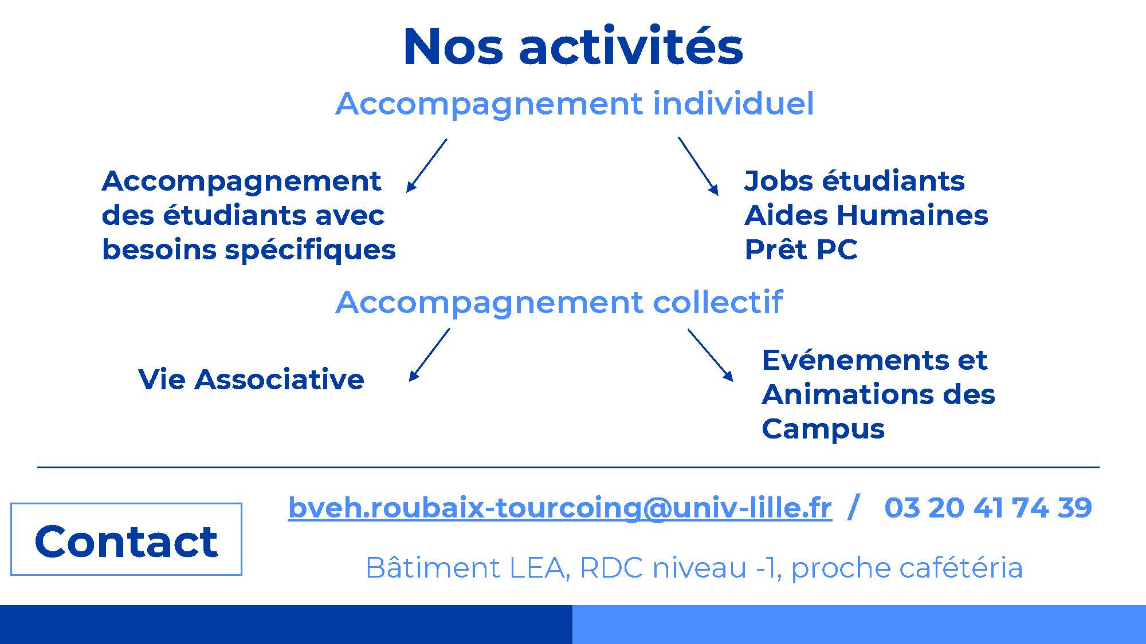

Slide 56


Slide 57


Slide 58
Relations Internationales
Lundi 20 octobre à 12h30 – Amphi 1
Réunion d’informations sur les mobilités internationales
Permanences dans la bibliothèque sur le campus les jeudis toute la journée
flcs-ri@univ-lille.fr

Slide 59
LES SERVICES DE L’UNIVERSITÉ : AIDE ET ACCOMPAGNEMENT
Aide sociale et matérielle :
https://www.univ-lille.fr/vie-des-campus/bourses-aides-financieres-et-materielles
Maison de la médiation (information et accompagnement en cas de conflit) : maison-mediation@univ-lille.fr
Etudiants en exil : bureau-accueil-exil@univ-lille.fr
Les syndicats étudiants sont aussi là pour vous accompagner

Slide 60
LES SERVICES DE L’UNIVERSITÉ : AIDE ET ACCOMPAGNEMENT
Mission égalité femmes/hommes de l’université : mission-egalite@univ-lille.fr
Lutte contre le harcèlement sexuel : contact-harcelement-sexuel@univ-lille.fr
Changement de prénom usuel : prenom-usuel@univ-lille.fr
Référentes VSS (Violences Sexistes et Sexuelles, harcèlement) sur le campus : Montserrat Rangel Vicente, Charlotte Blanchard
Référente Réseau Étudiants sans Frontières sur le campus : Gabriella Marongiu

Slide 61
LES OUTILS ET L’ACCOMPAGNEMENT

Slide 62
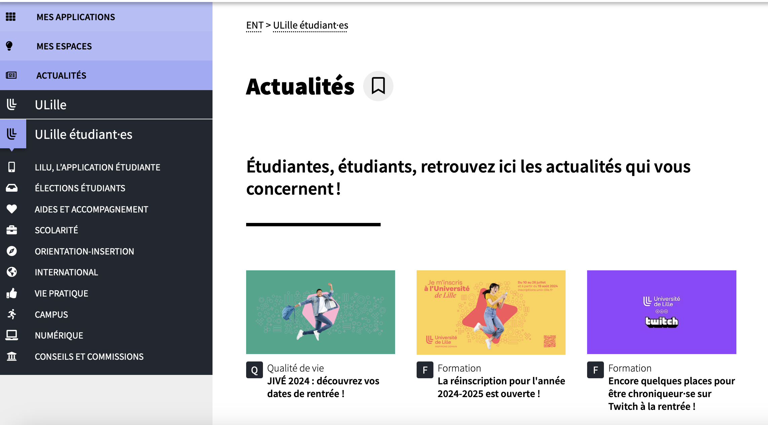
L’ENVIRONNEMENT NUMÉRIQUE DE TRAVAIL (ENT)
L’ENT (Environnement Numérique de Travail) vous accompagnera tout au long de votre scolarité au sein de notre université.
https://ent.univ-lille.fr

Slide 63
LES APPLICATIONS À CONSULTER RÉGULIEREMENT
Le secrétariat du département vous transmettra les informations pédagogiques et administratives par Moodle et vous contactera par votre adresse universitaire uniquement.
Espace MOODLE du secrétariat « Licence 1 LEA »
Clé d’inscription : p4ajzq
Pensez-donc à vous connecter régulièrement à votre ENT.
N’utilisez que votre adresse mail UNIVERSITAIRE pour contacter les enseignant·es et le secrétariat

Slide 64
SÉANCES DE RÉVISIONS
Ouvertes à TOU·TES
Des ateliers de révisions avant les examens avec des tuteur-rices étudiant-es.

Slide 65
INFOS RÉORIENTATIONS DÉBUT DE SEMESTRE 1
Possibilité pour changer de parcours :
Jusqu’au 11 septembre 2025 en passant par la procédure complémentaire de Parcoursup (si tant est qu’il reste des places vacantes dans la formation envisagée)
Du 12 septembre au 8 octobre 2025, procédure de réorientation précoce : dossier à constituer sur l’application REO-SUAIO (ENT)
INFOS RÉORIENTATIONS FIN DE SEMESTRE 1
Possibilité de se réorienter vers une autre université et/ou une autre filière à la fin du premier semestre de première année.

Slide 66
LES SEMAINES DE PRÉ-RENTRÉE
Convocation à une demi-journée de découverte
Votre présence est obligatoire.
Assurez-vous de l’avoir bien reçue sur votre adresse mail personnelle !
Sinon signalez-vous au secretariat : dpt-lea-licence@univ-lille.fr
Au programme :
  Tests de positionnement en maths et français
  Formulaire d’emploi du temps
  Présentation de l’ENT et de Moodle
  Visite du département

Slide 67
11 septembre - 12h00
Campus en fête
Stands et animations par les associations, services et partenaires
Color run à 16h sur Cité scientifique
9 septembre à 11h30
Live Twitch
« Décode ta fac »
Pour comprendre l’organisation de l’université et de votre formation.
11/09 de 9h à 11h sur Moulins et PDB
22/09 de 14h à 16 sur CS
Accompagnement Capte ta Fac
sur inscription
Pour comprendre l’organisation de l’université à travers la prise en main de l’ENT étudiant
18 septembre - 19h00
Soirée cinéma
Campus Pont-de-Bois
Rendez-vous au Kino pour une séance gratuite.
24 septembre
Rentrée culturelle
et concert gratuit (Kino)
Animations sur le campus Pont-de-Bois pour découvrir la richesse de la vie culturelle universitaire
25 septembre - 18h30
Carnaval et concert
Gare St Sauveur (Lille)
Portez les couleurs de votre campus
Clôturez les JIVÉ en musique !
Notes:
Idem ajouter les ateliers Capte ta fac

Slide 68
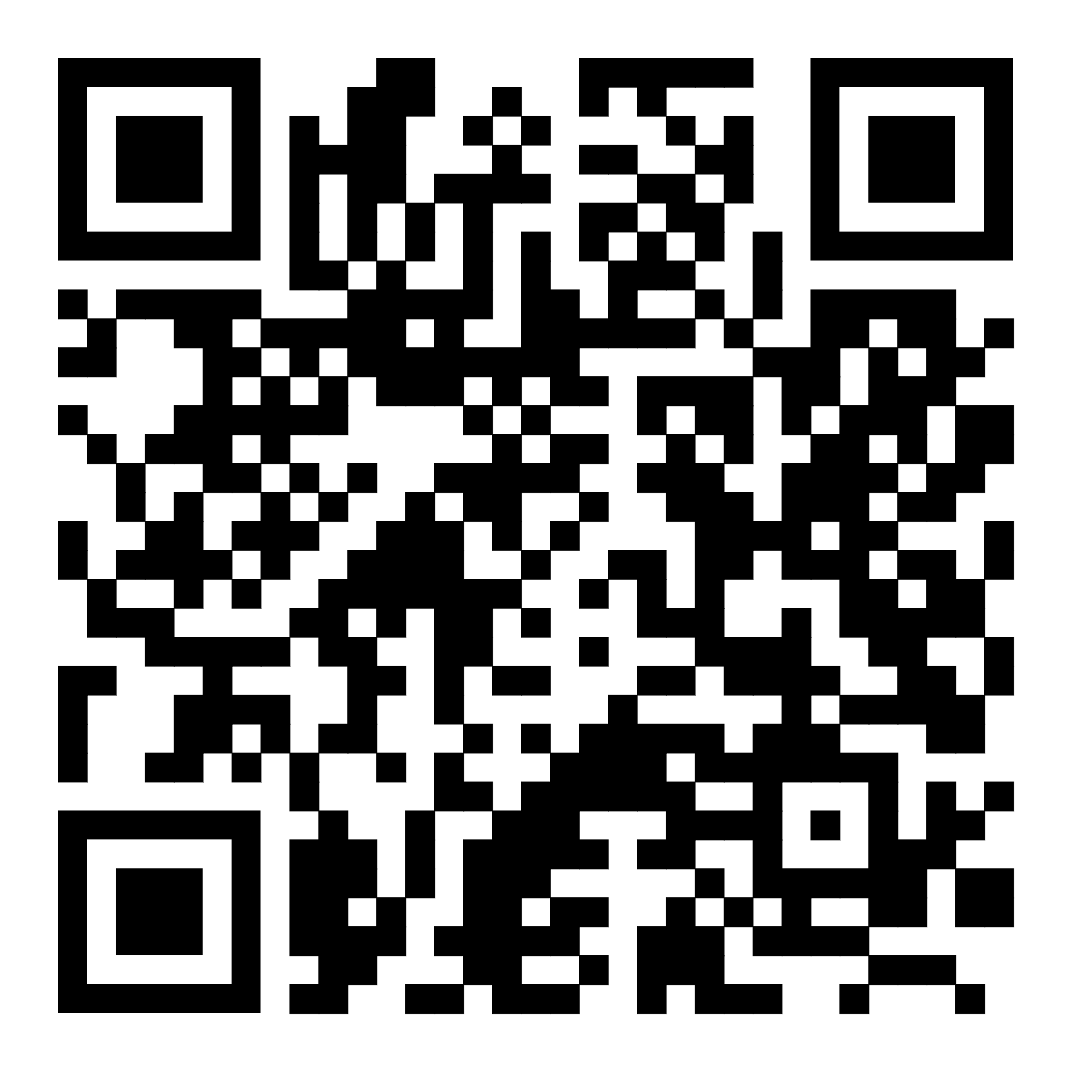
Téléchargez Lilu, l’application mobile de l’Université de Lille !
Connectez-vous avec vos identifiants ENT et profitez de toutes les fonctionnalités qu’offre l’application :
Des actualités en lien avec la vie étudiante
Les menus de vos restaurants Crous favoris
Vos cours Moodle accessibles directement sur votre smartphone
Les résultats de vos examens à chaque fin de semestre
Vos mails universitaires
La possibilité de réserver un livre ou une salle de travail, et de consulter le taux d’affluences de vos BU
Une géolocalisation pour vous repérer sur les campus et pour vous rendre dans les lieux incontournables de votre quotidien
Selon votre formation, la fonctionnalité Emploi du temps est disponible

Slide 69
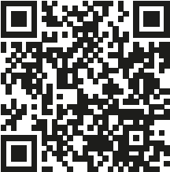
Rejoignez la communauté des premières années « Unis vers L1 » sur LILAGORA pour échanger et être accompagné.e

